Slide 1

Starajte sa viac o seba a nie o spodné prádlo!
Denná hygienická vložka „Jemná starostlivosť“
Vrchná vrstva je vyrobená z prírodného materiálu
Vo vnútornej vrstve je ochranná fytonáplň
Neobsahuje umelé arómy ani farbivá

Slide 2
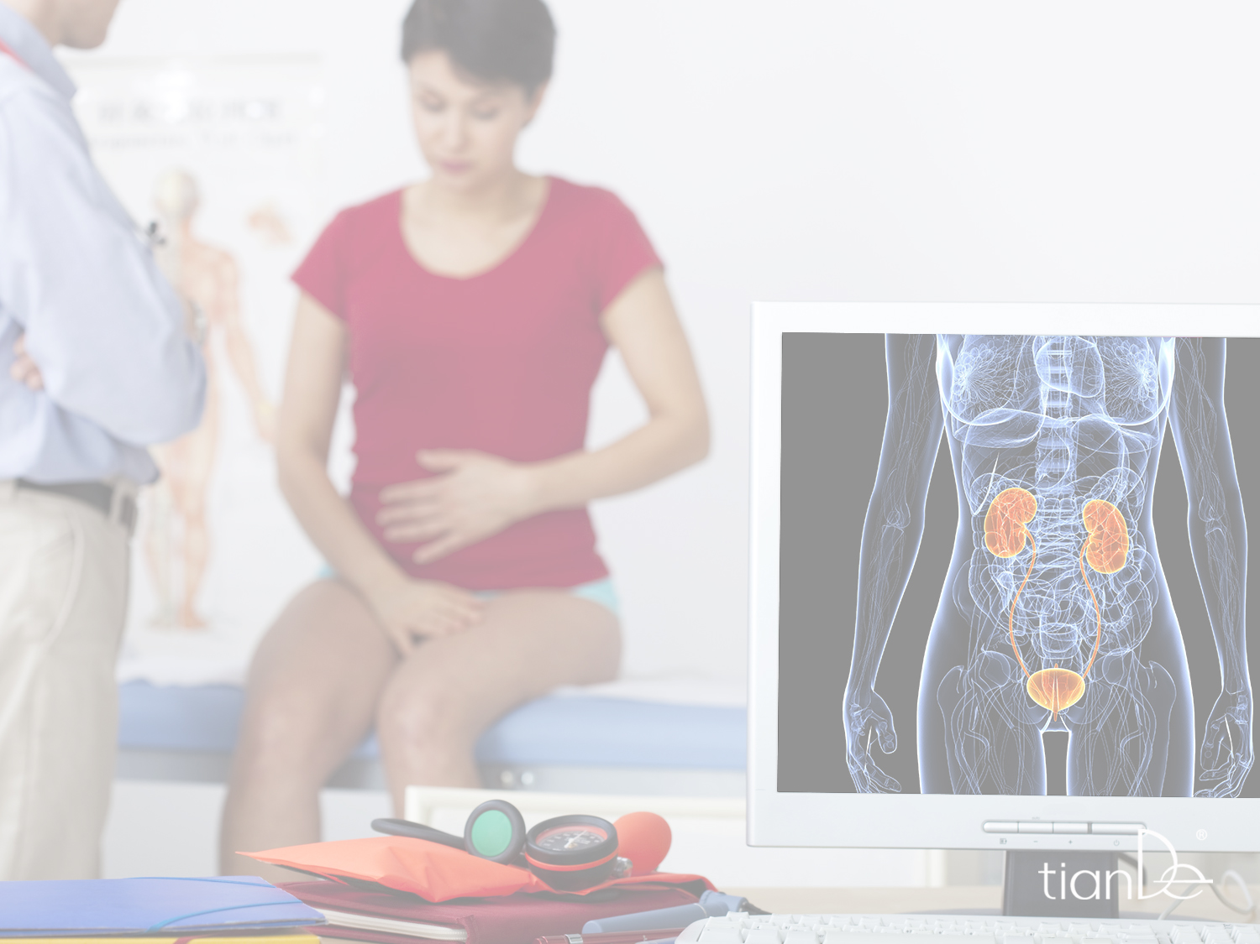
Cystitída (zápal močového mechúra) - neodbytný sprievodca žien
Podľa štatistík trpia ženy zápalmi močových ciest 2x častejšie ako muži.
Močová trubica u žien meria len 4 cm, avšak u mužov až 20 cm.

Slide 3
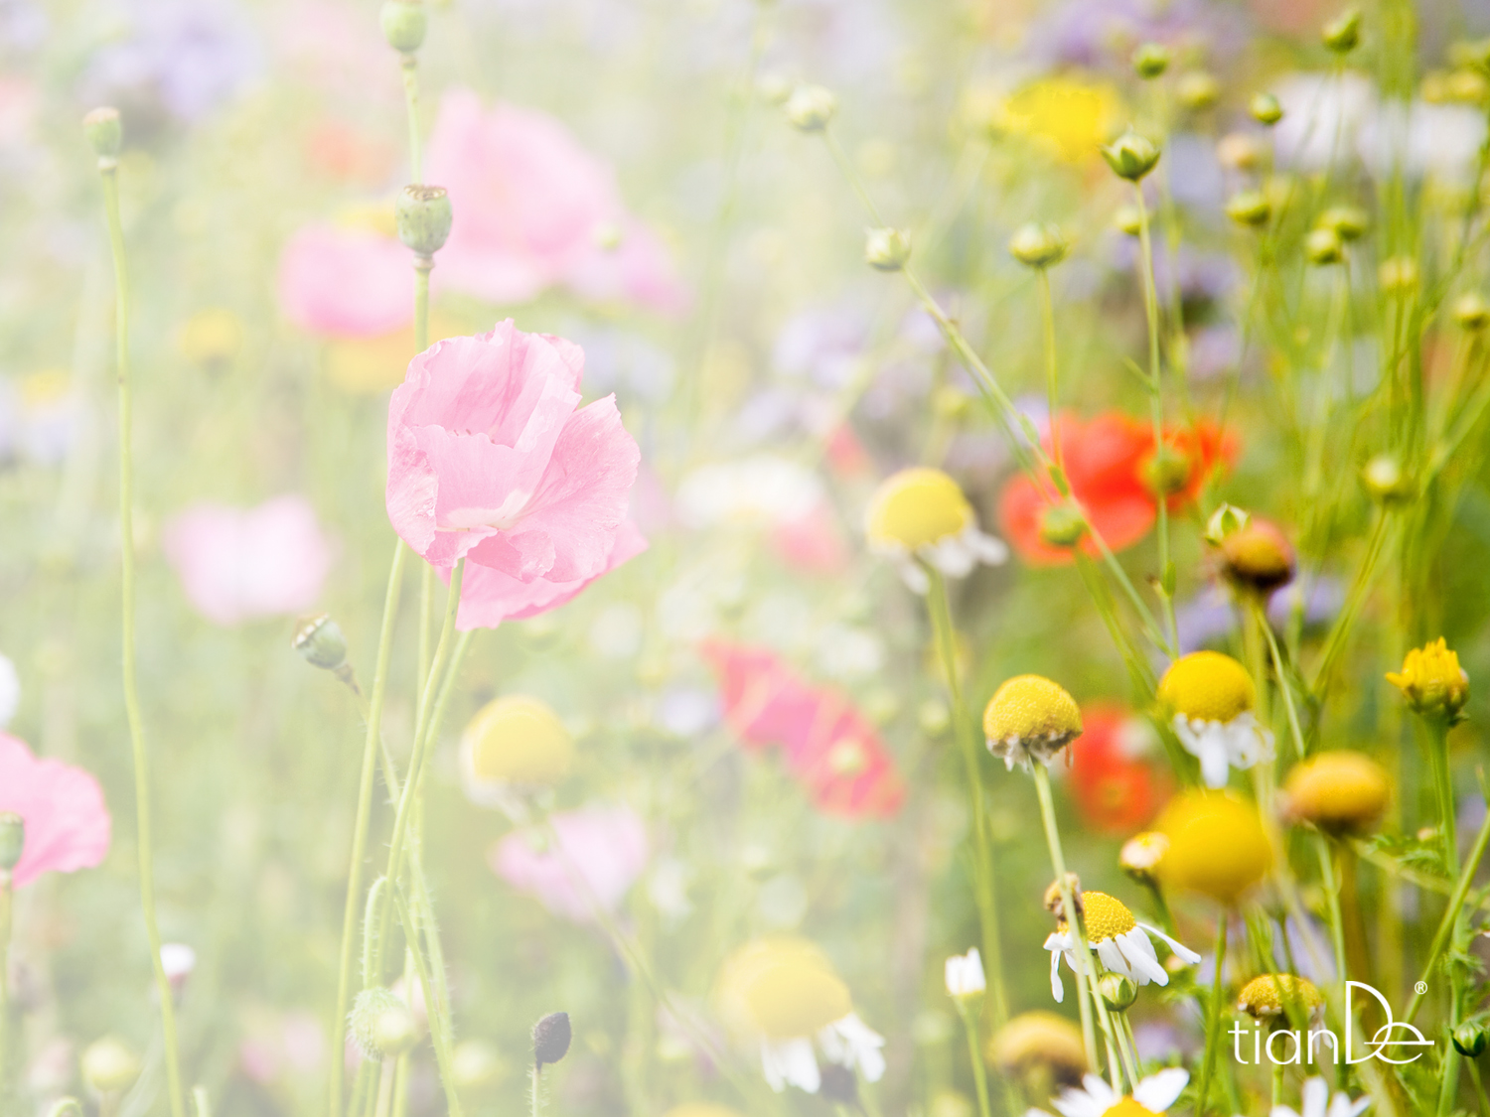
Suchý obklad z 38 rastlín a minerálu alunit
AKTÍVNE ZLOŽKY:
Alunit: zabraňuje tvorbe nepríjemných pachov.
Kaempferol: diuretikum, uvoľňuje kŕče a zápaly.
Borneol: má protizápalové a antibakteriálne vlastnosti.
Angelica: má analgetické a močopudné vlastnosti.
Sophora japonica: má antibakteriálne a protizápalové vlastnosti.
Chryzantéma: má antimikrobiálnu aktivitu.
Japonský zimolez: obnovuje rovnováhu prírodnej mikroflóry, diuretikum a protizápalové vlastnosti.
Gardenia: má antiseptické účinky.
Púpava: stimuluje lokálnu imunitu, znižuje zápal.
Mäta: ochladzuje, tlmí bolesť

Slide 4
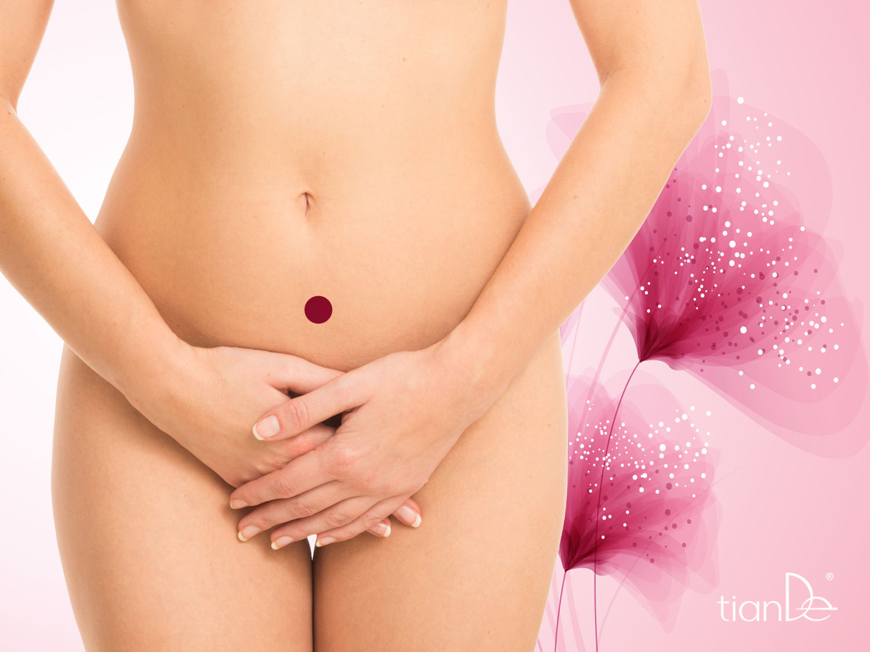
Bioenergetické pôsobenie vložiek na meridián Zhen Mai a bod močového mechúra Chung-chi -
„polárna hviezda“
Chung-chi

Slide 5
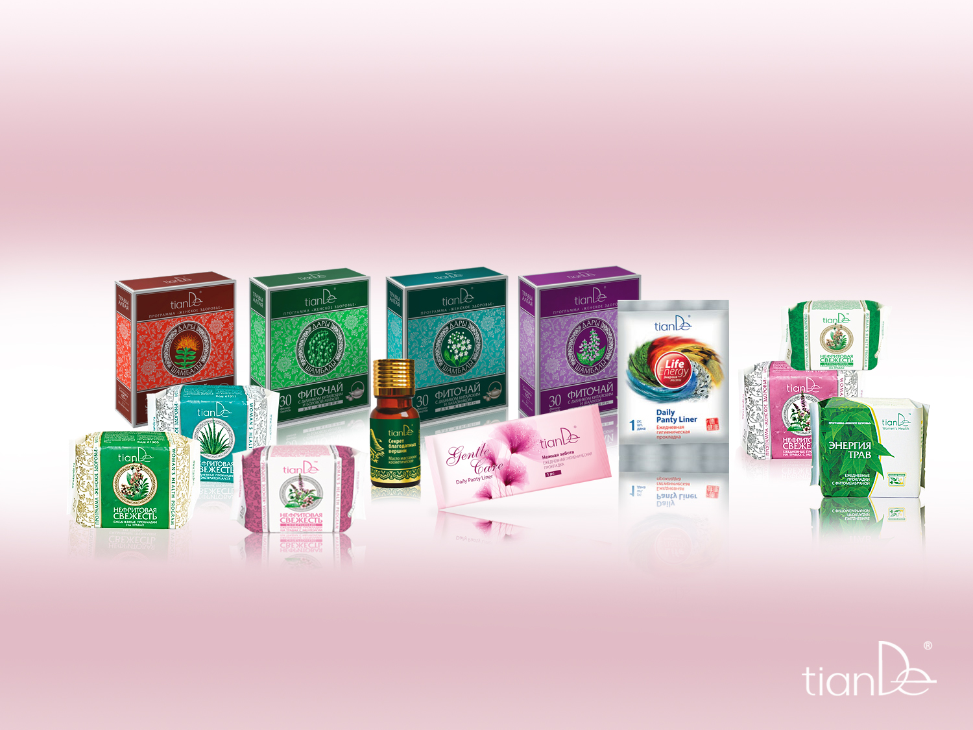
Produkty programu
„Ženské zdravie“ TianDe

